Slide 1

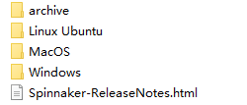
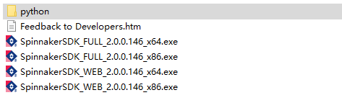
一、软件下载
Address: https://www.flir.com/support-center/iis/machine-vision/downloads/spinnaker-sdk-flycapture-and-firmware-download/
Choosing the right SDK
The Spinnaker SDK is recommended for users developing new applications using USB3 or GigE Vision cameras. The FlyCapture SDK is recommended for users not using USB3 or GigE Vision camera or if already using an existing FlyCapture application. The Spinnaker SDK is compatible with all USB3 and GigE Vision camera models. Other area scan models use the FlyCapture2 SDK.
The Full SDK contains all documentation, example source code, precompiled examples, and libraries required to develop your application.
二、Spinnaker安装
根据操作系统的类型选择对应的系统软件，支持Linux Ubuntu、MacOS、Windows
2.1 window 安装
支持32/64位操作系统，带python的 FLIR Integrated Imaging Solutions' Spinnaker library.

Slide 2
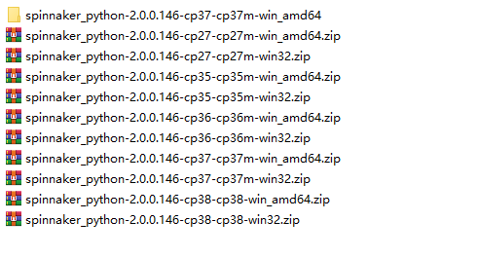
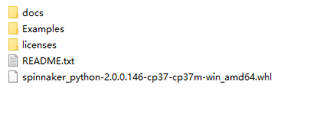
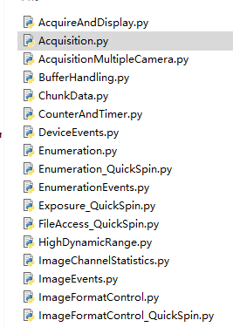
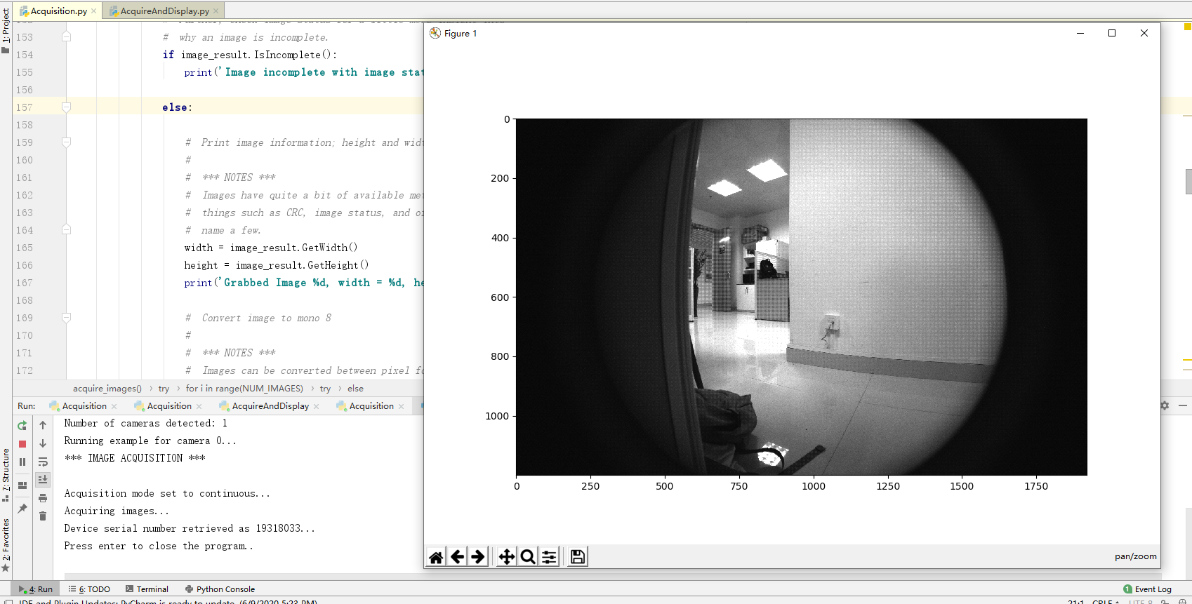
2、1 Spinnaker中python包安装
Support Python 2.7, 3.5, 3.6, and 3.7.
NumPy is a requirement for PySpin and needs to be at least version 1.15 or above. Matplotlib is not required for the library itself but is used in some of our examples to highlight possible usages of PySpin. For better support of matplotlib output image file formats, Pillow is suggested to be installed.
Note: some versions of Pillow might NOT support some Python versions.
安装完成后，运行Examples文件夹中Acquisition.py文件即可获取若干灰度图像，数量参数可设置，运行AcquireAndDisplay.py即可显示视频图像，SaveToAvi.py 文件可将图像保存为视频格式。

Slide 3
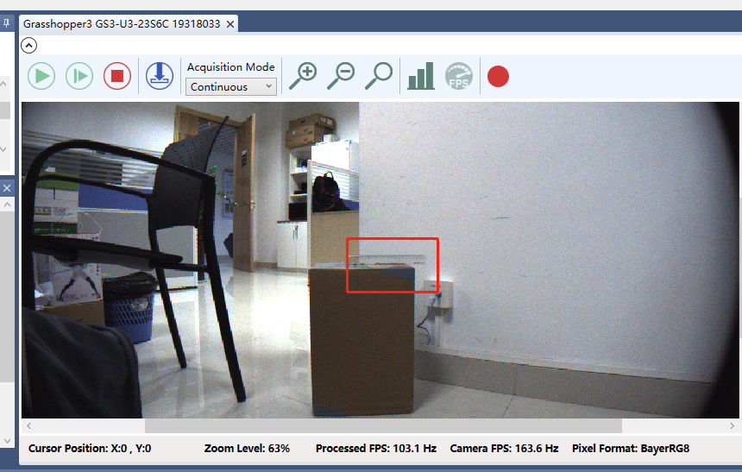
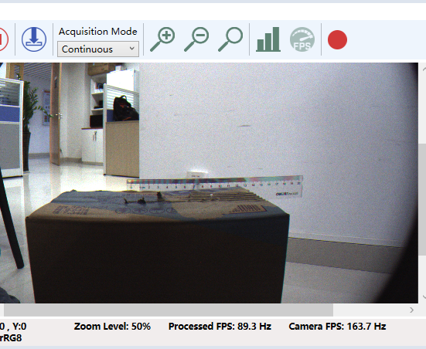
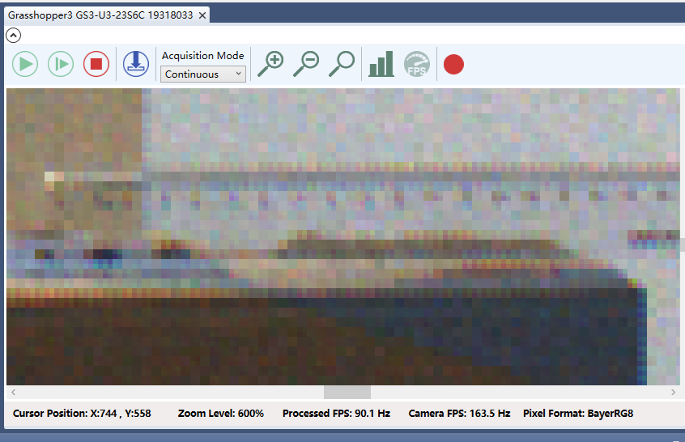
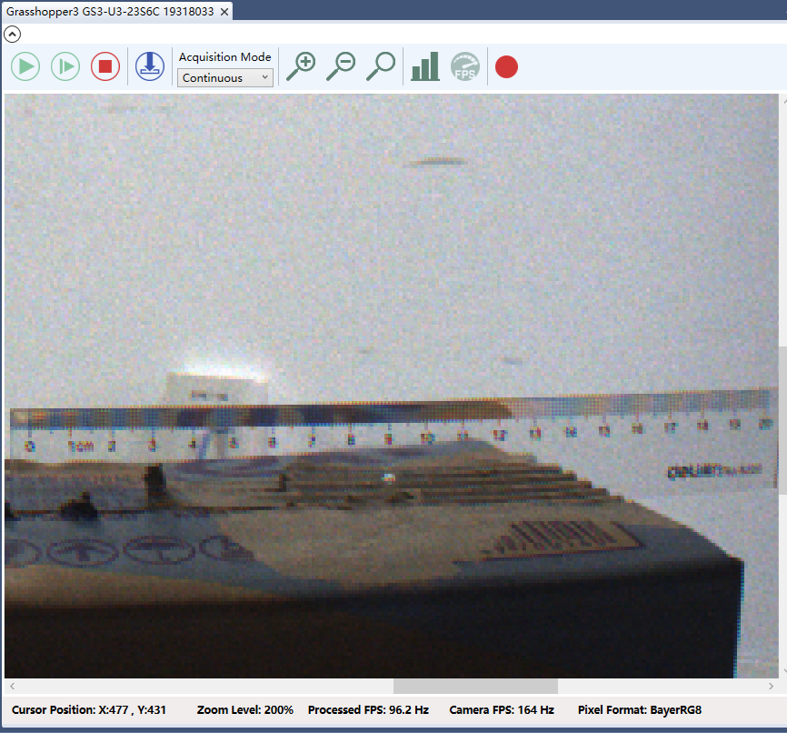
相机镜头1米距离的直尺分辨率：
相机镜头距直尺0.3米距离的分辨率：
放大后：
放大后：

Slide 4
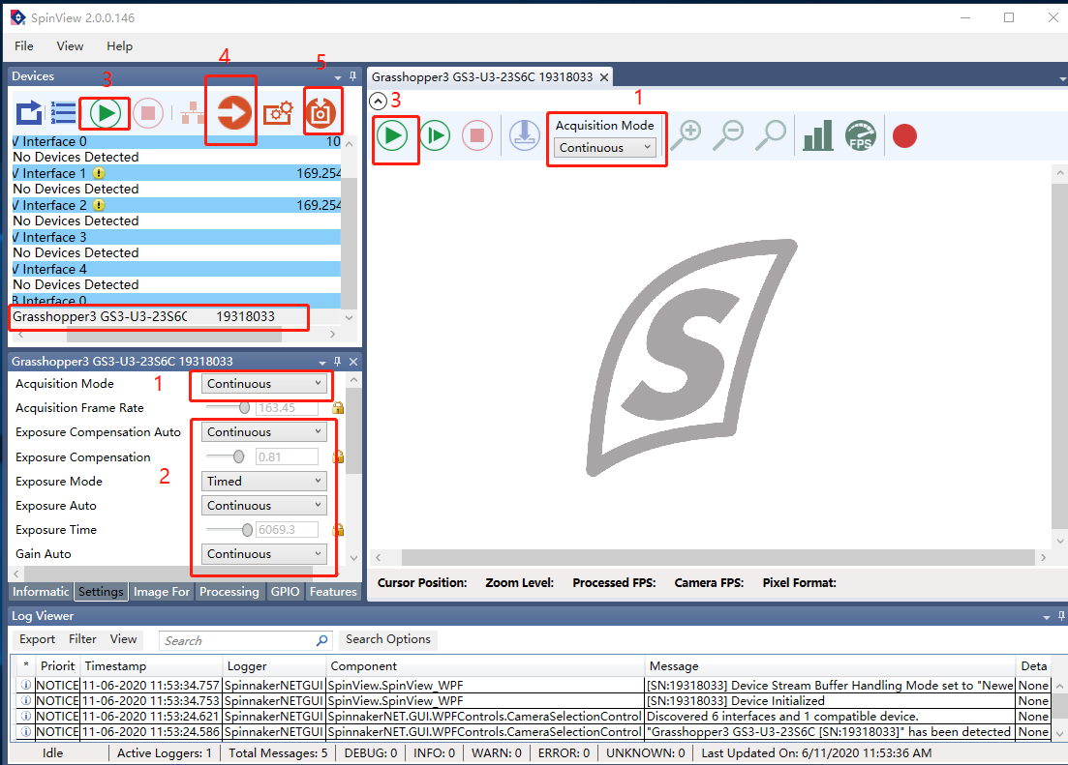
三、SpinView操作过程
软件安装后，连接相机至电脑，在界面左侧装置栏中点击选择红框的相机型号，并设置1中相机图像获取方式（连续或者单帧），并可对红框2中曝光补偿等参数进行设置。点击图中3开始获取图像。同时，可以点击红框4切换其他相机设备，点击红框5 可保持设置参数。

Slide 5
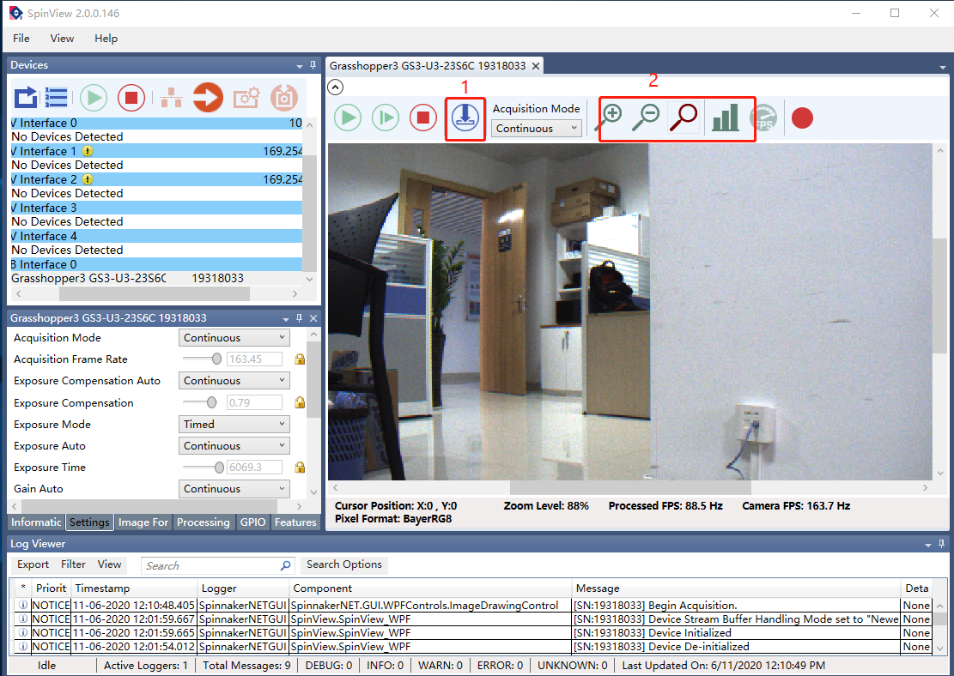
点击1中按钮获取当前图像。2中可对画面进行放大、缩小及进行局部放大

Slide 6
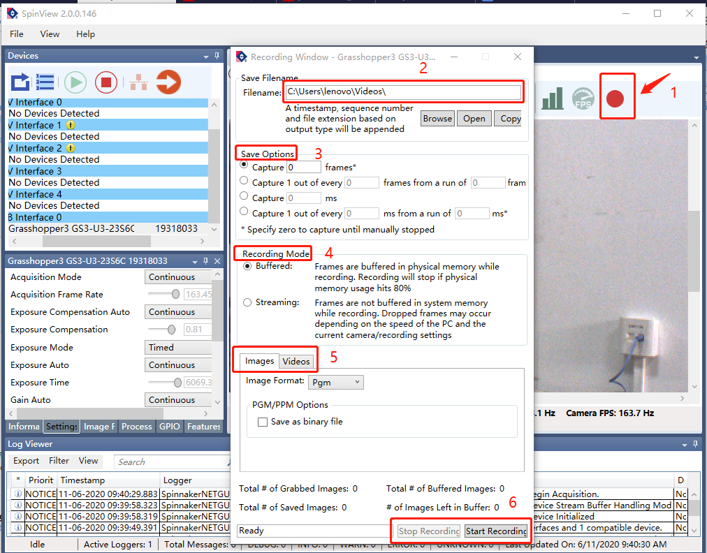
选择右图中序号1旁边红色按钮对获得连续图像或视频做参数设置，设置红框2 中图像或视频得输出路径、3 获取图像的时间间隔（单位帧/毫秒）、4 记录的方式（是否通过内存缓存图片以防止图像丢失）、5 输出格式（图像或视频），可对输出格式参数（图像是否保存为二进制文件、视频是否压缩及每帧间隔）进行设置。
1-5设置完成后，点击6中的Start Recording 开始记录，Stop Recording停止图像输出。Total中能获得保存图像的数量。

